Slide 1
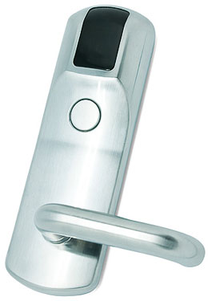
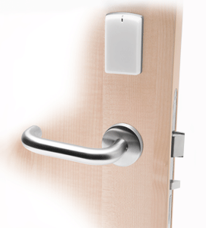
Пристрій захисту приміщень на основі частотної ідентифікації користувачів
Коняєв Олександр Миколайович
Науковий керівник: доцент, к.т.н. Огородник К.В.

Slide 2
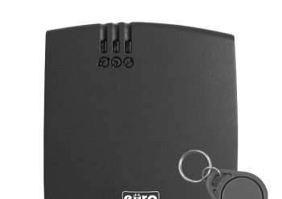
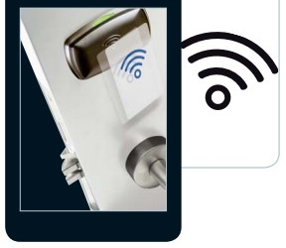
Аналоги пристроїв захисту приміщень на основі частотної ідентифікації
Соболь
Аккорд- АМДЗ

Slide 3
Актуальність теми
У зв’язку з погіршенням криміногенної ситуації захист приміщень, квартир став актуальним і доступним захистом від злодіїв.
За допомогою електронного замка можна забезпечити надійний захист приміщень завдяки використанню радіочастотної ідентифікації (RFID). На даний момент можна відшукати десятки різних моделей електронних замків RFID з різною ціною, рівнем захисту і швидкодією. При всьому цьому їх розміри малі, які можуть поміститися в середину дверей. Вартість таких замків на сьогодні досить значна і залежить від функціонування та вмісту електронних ключів.
Існуючі на сьогодні пристрої захисту володіють рядом переваг в порівнянні з традиційними замками різних типів. Одним з таких переваг є швидкодія – дозволить за мінімальний час зчитати магнітну карту та відкрити замок. Другою перевагою є надійність – неможливість відкриття замка не маючи ключа доступу, який в свою чергу унеможливлює злом замка. Також можна відзначити відсутність фізичних зусиль при відкритті замка з боку людини, захист ключів в пам’яті мікроконтролера, використання мастера для запису нових ключів та їх видалення. Недоліком таких замків є мала надійність, висока ціна, малий ступінь захисту, та відносно мала кількість ключів для запису. Тому актуально створення пристрою захисту, який би мав вищу надійність, значний обсяг пам’яті для запису ключів та низьку ціну.
Об’єкт проекту
Об’єктом дослідження являються процеси перетворення сигналів у пристрої захисту приміщень на основі частотної ідентифікації користувачів.
Мета проекту
Метою даного проекту є підвищення надійності пристрою захисту приміщень.
Для досягнення поставленої мети у проекті вирішуються наступні задачі:
• огляд та аналіз існуючих аналогів пристроїв захисту приміщень, виявлення їх переваг та недоліків;
• розробити структурну схему приладу та принцип його роботи;
• розробити схему пристрою захисту приміщень на основі частотної ідентифікації користувачів;
• провести моделювання пристрою захисту приміщень на основі частотної ідентифікації користувачів за допомогою програми ISIS Proteus;
• провести розрахунок параметрів друкованої плати пристрою;
• провести моделювання пристрою за допомогою програми ARES PCB Layout;
• розробити друковану плату, складальне креслення та корпус пристрою.

Slide 4
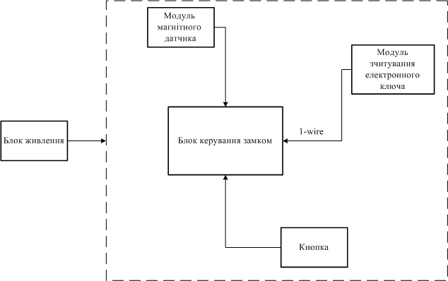
Структурна схема пристрою захисту приміщень на основі частотної ідентифікації користувачів

Slide 5
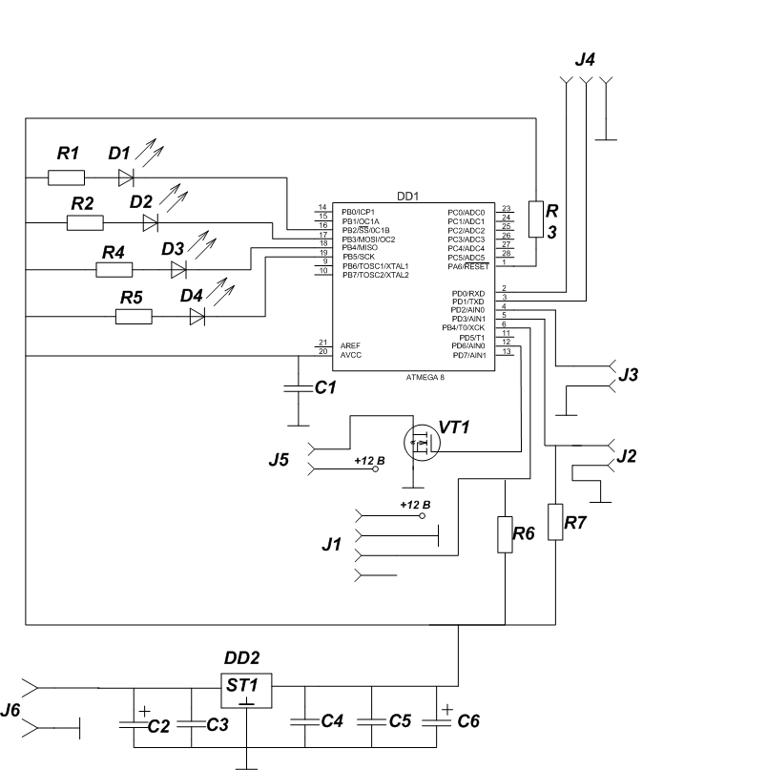
Схема електрична принципова блока керування пристрою захисту приміщень на основі частотної ідентифікації користувачів

Slide 6
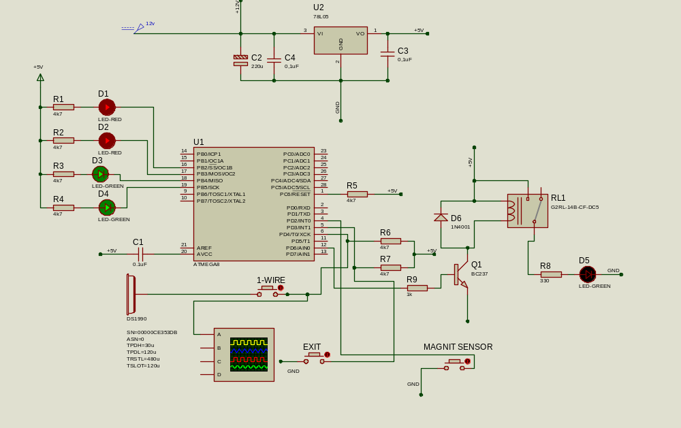
Вигляд схеми моделювання пристрою захисту приміщень на основі частотної ідентифікації користувачів

Slide 7
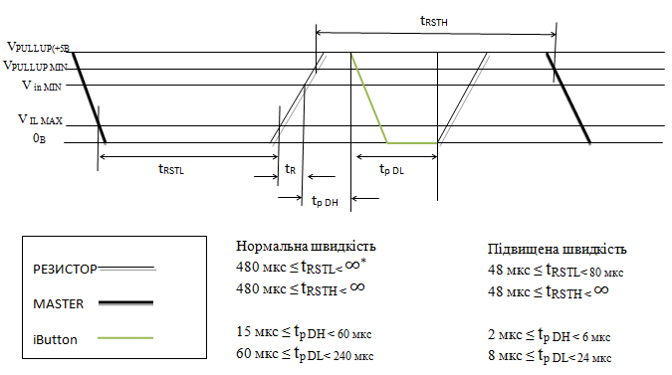
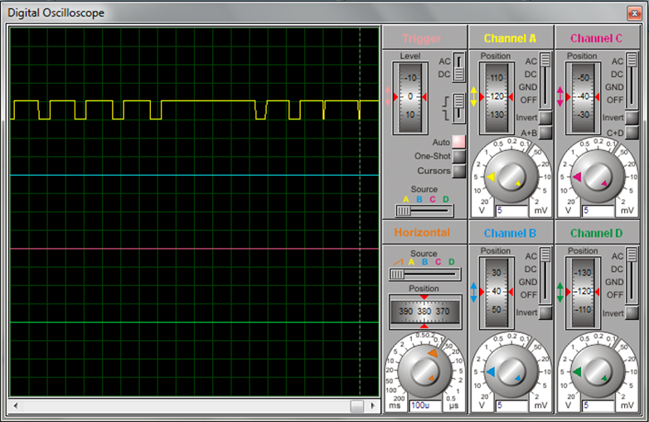
Результати моделювання роботи пристрою захисту приміщень
iButton. 1-Wire використовує імпульс reset. Цей імпульс визначений як імпульс низького рівня з мінімальною тривалістю 8 тайм-слотів або 480 мкс, за яким слід час reset з високим рівнем на лінії tRTSH і тривалістю теж 480 мкс. Імпульс reset призначений для забезпечення чистого старту, який перериває будь-яку синхронізацію інших тайм - слотів.
Імпульси reset і presence
Осцилограма зчитування iButton

Slide 8
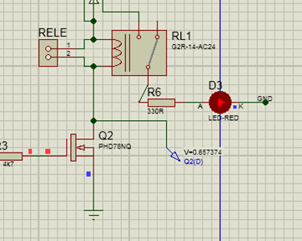
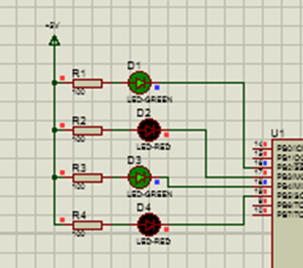
Результати моделювання роботи пристрою захисту приміщень
Моделювання роботи електричного замка з використанням реле RL1 та світлодіода D3
Індикація відкриття замка при зчитуванні та звірені ключа з базою даних

Slide 9
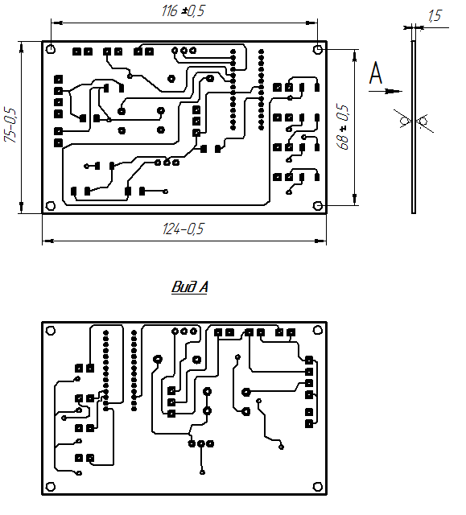
Креслення друкованої плати пристрою захисту приміщень на основі частотної ідентифікації користувачів

Slide 10
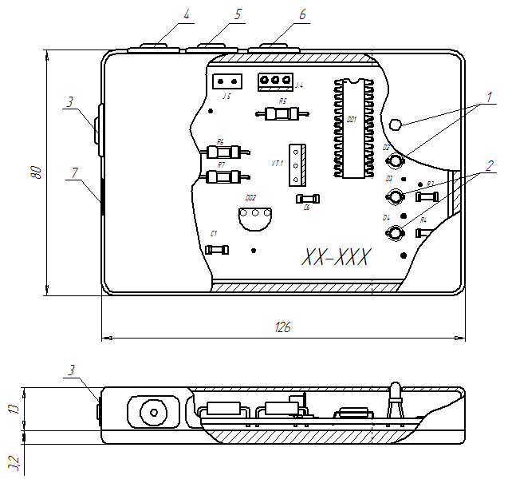
Креслення загального виду пристрою захисту приміщень на основі частотної ідентифікації користувачів

Slide 11
Висновки
Для моделювання було обрано схему пристрою захисту приміщень на основі частотної дентифікації користувачів в основі якої є мікроконтролер ATmega 8. Даний мікроконтролер найбільше задовольняє вимоги при керуванні приладом в зв’язку з тим, що він має більш високу швидкодію та має необхідну кількість пам'яті для зберігання ключів безпеки.
Розроблено структурну та електричну принципову схему пристрою захисту приміщень.
В процесі виконання схемотехнічного моделювання було здійснено аналіз функціонування схеми. Результати моделювання показали, що схема працює коректно.
Розроблено друковану плату та корпус пристрою захисту приміщень.

Slide 12
Дякую за увагу

